Slide 1

Sexualundervisning på lättare svenska
Migration och psykisk hälsa - för elevhälsan
Talarstöd 2/6
3 februari 2017
Notes:
----------------------------------------------------------------
Källa: Uppdrag Psykisk Hälsa, SKL (2017)

Slide 2


Om Uppdrag Psykisk Hälsa
Notes:
Uppdrag Psykisk Hälsa är resultatet av överenskommelsen mellan regeringen och Sveriges Kommuner och Landsting (SKL) för 2016. Socialdepartementet finansierar arbetet som har sin organisatoriska placering på SKL
Uppdrag Psykisk Hälsa leds av psykiatrisamordnare Ing-Marie Wieselgren.
Utbildningsmodulen HiS10 Migration och psykisk hälsa- för elevhälsan är en del av en utbildningssatsningen Hälsa i Sverige.
----------------------------------------------------------------
Källa: Uppdrag Psykisk Hälsa, SKL (2017)

Slide 3

Film om Hälsa i Sverige
Notes:
Filmen finns på https://vimeo.com/184823991
Du kan ladda ner filmen från Vimeo och visa den från din egen dator.
----------------------------------------------------------------
Källa: Uppdrag Psykisk Hälsa, SKL (2016)

Slide 4

Notes:
RFSU har tagit fram detta metodmaterial. Den är språkligt och nivåmässigt anpassad för gruppen nyanlända och kombinerar språkundervisning och sexualundervisning.
Metodmaterialet har främst använts på språkintroduktionsprogram på gymnasiet, men även på boenden för ensamkommande och på SFI.
Materialet finns på RFSUs hemsida: http://www.rfsu.se/sv/Sexualundervisning/Sexualundervisning-pa-lattare-svenska/
----------------------------------------------------------------
Källa: Kerstin Isaxon och Linus Lundby, RFSU (2017)
Se filmad föreläsning på denna länk: http://play.quickchannel.com/qc/?play=15250

Slide 5
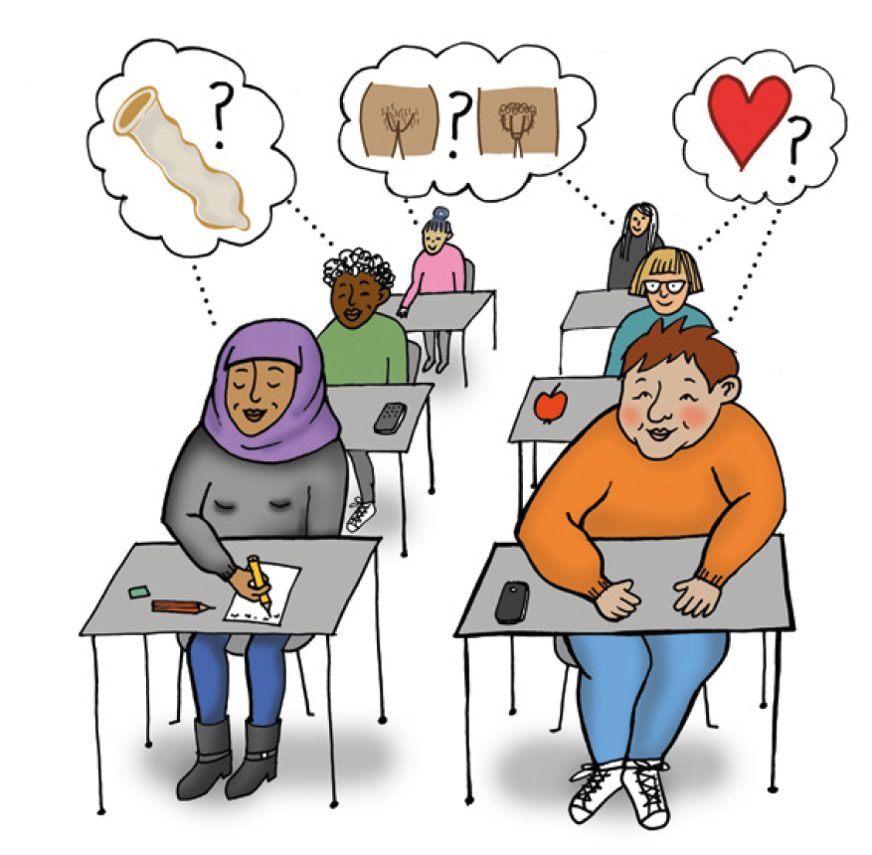
Alla unga har rätt till kunskap om kropp och sexualitet
Notes:
Alla unga har frågor om kropp och sexualitet. Alla unga har också rätt till kunskap om detta.
Sexualupplysning ger kunskap; om kroppen och om sexualitet, och det ger en möjlighet att få reflektera över normer, rättigheter, relationer och ömsesidighet. Det förbättrar ens möjlighet att ta tillvara på sin sexuella hälsa och kan - genom ökad kunskap om ens rättigheter – bidra till en stärkt känsla av egenmakt, både gällande att få vara den man är, få ha relationer med den man vill och gällande ömsesidighet.
Många unga nyanlända har inte fått någon sex och samlevnadsundervisning innan de kommer till Sverige. Detta gör att ungdomarna många gånger saknar viss kunskap om t.ex. anatomi som ungdomar uppväxta i Sverige har fått under sin skolgång, det kan också göra att man har en viss ovana av att prata om ämnet.
I många fall kan det också vara så att personal i ungdomarnas närhet (på skola eller HVB, tex) känner en viss osäkerhet inför hur de ska lägga upp sexualundervisningen – man kan känna att man saknar verktyg. Det är också vanligt att föreställningar om hur ungdomarna ska känna inför sexualundervisningen eller vilka värderingar de har skapar extra osäkerhet.
RFSUs erfarenhet säger att det inte är stora skillnader mellan svenskfödda och utlandsfödda vad gäller sexualundervisning– intresset och nyfikenheten är samma.
Men det är viktigt att behovsanpassa, för att rätten till kunskap ska göras tillgänglig.
Anpassningen ska göras baserad på språk (att man inte pratar flytande svenska) och tid (att man behöver planera in mer tid för sexualundervisningen).
Undervisningen ska inte anpassas efter eventuella förväntningar på målgruppen.
----------------------------------------------------------------
Källa: Kerstin Isaxon och Linus Lundby, RFSU (2017)
Se filmad föreläsning på denna länk: http://play.quickchannel.com/qc/?play=15250

Slide 6
Personal i fikarummet:
Vad bra att ni jobbar med detta! Det finns ju så många olika sätt att se på sexualitet och det är ju viktigt att de får veta om det svenska sättet. T.ex. om homosexualitet, att man inte bara kan kläcka ur sig något homofobt på skolgården här. Men det kan inte va helt lätt heller, sexualitet lär väl va ett ganska känsligt ämne?
Notes:
För att sexualundervisningen ska vara tillgänglig och inkluderande så behöver sexualundervisning för nyanlända göras med en antirasistisk medvetenhet. För att kunna göra det behöver man ofta även jobba internt i personalgruppen, och träna sig lite på det.
Här är ett exempel på en vanlig föreställning om sexualundervisning för nyanlända, som man ofta kan möta.
Personen uttalar ju här en positiv inställning till sexualundervisningen, men vi ser ändå problem med ur vilket perspektiv det har uttalats.
Uttalandet innehåller tankar om att det finns ett ”svenskt” och ett ”icke-svenskt” sätt att se på sexualitet, där det svenska är positivt och det ickesvenska är negativt, och t.ex. homofobt. Där finns också en föreställning om att sexualitet är ett extra känsligt ämne för nyanlända personer.
Vad tänker ni att det kan få för effekter om man utformar sexualundervisningen utifrån dessa tankar?
Man kan välja att t.ex undvika att prata om homosexualitet, för att man tror att det skulle finnas ett stort motstånd i gruppen. Det skulle då utesluta HBTQ-personer i gruppen från att bli representerade eller få den kunskap de behöver för att värna sin sexuella hälsa.
Man kan undvika att prata på ett konkret sätt om t.ex. könsorgan eller sexuell praktik, utifrån tanken att det är för känsligt. Det skulle också leda till att ungdomarna inte får samma information, och att de inte heller får just den information som de flesta unga är allra mest nyfikna på.
Att bedriva sexualundervisning utifrån en tanke att det finns en konsensus kring vad som är svenska värderingar, och att de grundas i t.ex. jämställdhet, öppenhet etc, medan ungdomarna kommer från en kontext som representerar det motsatta kan också bli ganska kränkande för ungdomarna. Det är dessutom inte sant, då såväl öppenhet som tabustämplar etc. förekommer i alla delar av världen.
----------------------------------------------------------------
Källa: Kerstin Isaxon och Linus Lundby, RFSU (2017)
Se filmad föreläsning på denna länk: http://play.quickchannel.com/qc/?play=15250

Slide 7
Antirasistisk sexualupplysning
Inte utgå från stereotypa föreställningar
…men medveten om behov
Notes:
Det är viktigt att prata om antirasism i personalgruppen när man förbereder sig för sexualundervisningen, och att reflektera över föreställningar om såväl svenskhet som ”ickesvenskhet”. Alla personer behöver i grunden samma typ av kunskap om kropp, sexualitet, lagar etc.
Att arbeta med antirasism kan t.ex. innebära att man diskuterar vad rasism kan innebära, hur det kan ta sig i uttryck osv och fundera kring hur man kan försäkra sig om att sexualundervisningen grundar sig i vilken kunskap man har behov av och hur man kan se till att ungdomarna förstår det man säger.
Det handlar rent konkret om att inte utgå från stereotypa föreställningar om målgruppen, baserade på ursprung. Nyanlända ungdomar är en otroligt heterogen grupp med en mängd olika erfarenheter, kunskaper och åsikter tex. Dock så klumpas de tyvärr ofta samman till ett ”dom”, vilket förstärker stereotypa föreställningar.
Samtidigt är det också viktigt att vara medveten om att det kan finnas särskilda behov eller förutsättningar
En person som har migrerat till Sverige kommer ofta från ett land där man inte har sexualundervisning; det kan leda till en generellt lägre förkunskap (dock inte helt utan förkunskap) och en viss ovana av att prata om ämnet.
Att vara ny i ett land kan också innebära att man har mindre kunskap om vilka rättigheter man har, och hur man ska orientera sig i t.ex. skol- och vårdsystemet.
Det finns också myter eller sedvänjor som är vanligare i vissa delar av världen (t.ex. att onani är skadligt eller att det går att se ifall en tjej har sexdebuterat, eller kopplat till hedersuttryck).
Dessa saker är bra att vara medveten om och förberedd på, men att inte behandla individen på ett sätt där man förutsätter att det ska vara så
Ett sätt att träna på antirasism i en personalgrupp kan vara att titta på sådana här citat och reflektera kring vilka föreställningar de representerar. Se övning med citat i slutet av denna presentation.
----------------------------------------------------------------
Källa: Kerstin Isaxon och Linus Lundby, RFSU (2017)
Se filmad föreläsning på denna länk: http://play.quickchannel.com/qc/?play=15250

Slide 8
Hur gör man då?
Notes:
Vad är viktigt att tänka på i hur man genomför sexualupplysningen?
----------------------------------------------------------------
Källa: Kerstin Isaxon och Linus Lundby, RFSU (2017)
Se filmad föreläsning på denna länk: http://play.quickchannel.com/qc/?play=15250

Slide 9
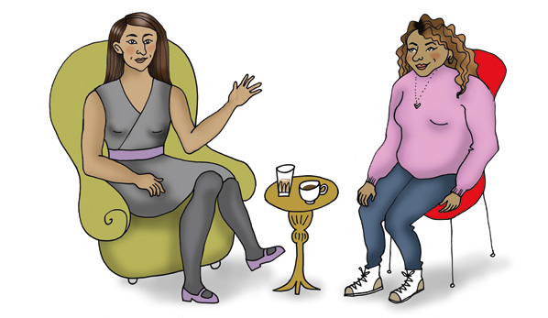
Rättighetsperspektiv
Rätt till sexualundervisning
Rätt till sin kropp
Rätt till vård och stöd
Notes:
Grunden till sexualundervisning bör vara att det är en rättighet.
Eftersom ungdomarna är nya i Sverige så är det inte säkert att de har så mycket kunskap om sina rättigheter, och om vilka lagar det finns gällande sex och relationer. Det är viktigt att de får känna till sina rättigheter, inklusive rätten till sexualundervisning.
Ömsesidighet är något av det absolut viktigaste att förmedla när man pratar om sex och relationer. Det bästa sättet att förmedla budskap om ömsesidighet är att prata om det utifrån rätten till den egna kroppen – rätten att säga nej eller ja, och att det i förlängningen även innebär att andra personer har samma rättighet. Det skapar bättre samtal att prata utifrån det perspektivet än att bara prata om att man inte får göra något mot någon annans vilja.
För ungdomar som är nya i Sverige är det också viktigt att lägga lite extra fokus på att informera om vilken rätt de har till övrig vård, stöd och information och vart man kan vända sig för att få det.
----------------------------------------------------------------
Källa: Kerstin Isaxon och Linus Lundby, RFSU (2017)
Se filmad föreläsning på denna länk: http://play.quickchannel.com/qc/?play=15250

Slide 10

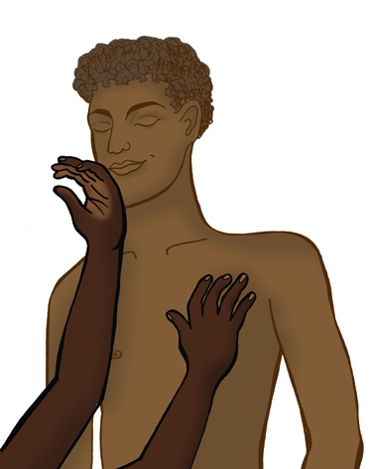

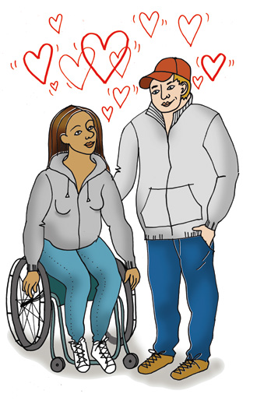

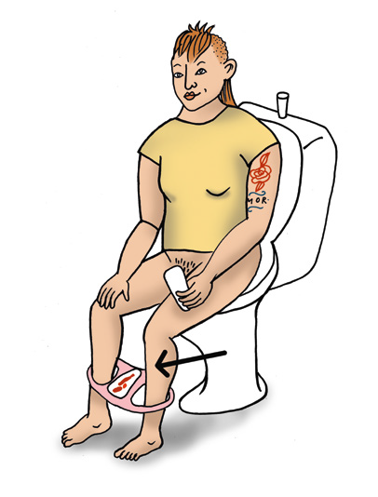
Språket
Sexualundervisning och svenskinlärning parallellt
Lättare svenska
Bilder
Notes:
Språket är den kanske viktigaste aspekten vad gäller målgruppsanpassning.
Metodmaterialet kombinerar sexualundervisning med språkinlärning för att det är viktigt att lära sig ord för olika delar av kroppen, sexuell praktik, etc för kontakt med partners, sjukvård osv. Ord som rör sexualitet undviks ofta i den ”vanliga” svenskundervisningen. Att prata om ord kan också vara en bra ingång för att öppna upp ämnet samt vara nödvändigt för vidare undervisning och samtal.
Gör undervisningen på lättare svenska, vilket innebär mer än byta svåra ord mot lättare, ex upprepa och formulera på flera sätt.
Bilder är också ett sorts språk och är ett bra samtalsstöd att använda sig av när man inte delar så mycket talat språk. I metodmaterialet finns en mängd bilder som man kan använda sig av, och de som syns är tagna från en metod som fokuserar på just ordförståelse.
När man pratar om olika ord får man också en möjlighet att diskutera eventuell laddning i orden och en chans att plocka upp eventuella missförstånd eller myter kring fenomenet.
----------------------------------------------------------------
Källa: Kerstin Isaxon och Linus Lundby, RFSU (2017)
Se filmad föreläsning på denna länk: http://play.quickchannel.com/qc/?play=15250

Slide 11
Tiden
Längre lektioner/tillfällen
Upprepade tillfällen
Flera arenor
Kunskapsinlärning som en process
Notes:
Det är också viktigt att tänka på att anpassa tidsmässigt. Det tar längre tid att prata på lättare svenska, vilket är den främsta anledningen till varför man bör planera för mer tid till sexualundervisning för nyanlända.
Många tycker att sexualitet är privat och pinsamt att prata om, men den pinsamma känslan brukar försvinna efter ett litet tag (för såväl ungdomar som för utbildare). Om en inte haft sexualupplysning tidigare kan det finnas en ovana att prata om det. Därför behövs ofta flera tillfällen för att skapa en trygg stämning och att bygga en känsla kring att det är bra, viktigt och okej att prata om sex.
Kunskap om kropp och sexualitet verkar bäst i en form av ekosystem - dvs där individen får kunskap vid flera tillfällen, från olika kanaler och där insatserna stärker varandra, 1+1=3. Det kan därför vara en bra idé att fundera över vilka olika sätt som man kan bedriva sexualundervisning på – t.ex. genom att prata om frågorna både i grupp och individuellt, att titta på filmer som berör ämnet och diskutera efteråt, visa på sidor på internet som är bra källor till information och att ha kontakt med närmsta ungdomsmottagning för att boka in studiebesök och liknande.
Att lära sig nya saker är en process, och genom att ha längre och upprepade tillfällen, från flera arenor skapar man bättre förutsättningar för att alla ska få den kunskap de behöver, vill ha och har rätt till. Det ger också bättre förutsättningar för ungdomarna att hinna ta in den nya informationen och komma på vad de själva kan ha för frågor eller funderingar.
----------------------------------------------------------------
Källa: Kerstin Isaxon och Linus Lundby, RFSU (2017)
Se filmad föreläsning på denna länk: http://play.quickchannel.com/qc/?play=15250

Slide 12
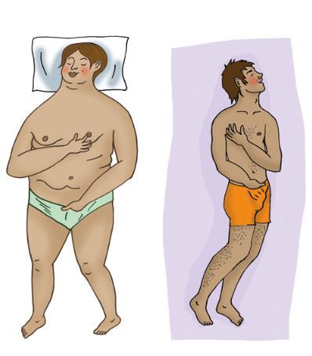
Är det farlig att onaner?
Notes:
Att träna sig på att svara på frågor från ungdomarna själva är också ett bra sätt att i personalgruppen förbereda sig inför sexualundervisningen. Vi kommer därför nu att tillsammans titta på 4 frågor som vi ofta får från elever och prata om vad som är viktigt att tänka på/viktiga förhållningssätt.
Är det farlig att onaner?
Hur skulle ni svara på den här frågan?
Det är viktigt att prata konkret, kunskapsbaserat och lustbejakande.
Förklara vad onani kan vara (att ha sex med sig själv – ta på sitt kön eller andra delar på kroppen så att det känns skönt).
Berätta om sexualvanor (onani är den vanligaste sexuella praktiken och de flesta onanerar ibland – sällan eller ofta).
Det finns inget som är farligt med onani, det är tvärtom bra för kroppen. Det frigör belöningsämnen i kroppen, kan minska stress/oro, göra det lättare att t.ex. somna på kvällen och det är framför allt ett bra sätt att lära känna sin sexualitet/kropp och vad man tycker känns skönt.
Det kan inte ge några sjukdomar eller skada kroppen och det går inte att se på någon ifall den har onanerat (bemöta myter).
De flesta ungdomar vill veta konkreta saker – hur blir man bra på sex? Vad kan kännas skönt? Etc. Se till att svara konkret och kunskapsbaserat på sådana frågor, och undvika omskrivningar som t.ex. ”där nere” eller ”göra det”. Mycket kunskap kan gå förlorad i sådana omskrivningar. Försök svara så precist som möjligt och grunda det i kunskap om kroppens anatomi och funktion, men även i vad man kan veta om sexualvanor och genom att bemöta myter och föreställningar kring ideal.
Det är också viktigt att prata på ett lustbejakande sätt – dvs att prata om sex som något positivt (en källa till njutning och lust). Det är dels ett sätt att besvara sådant som de flesta undrar över, det är kunskap som många gånger inte förmedlas, det gör sexualundervisningen roligare och mer intressant. Det är också ett sätt att skapa distans mellan sex och våld, genom att prata om sex som vad det SKA vara.
----------------------------------------------------------------
Källa: Kerstin Isaxon och Linus Lundby, RFSU (2017)
Se filmad föreläsning på denna länk: http://play.quickchannel.com/qc/?play=15250

Slide 13
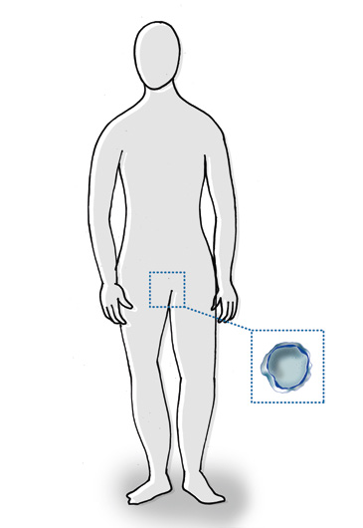
Hur får man sjukdom av sex?
Notes:
Hur får man sjukdom av sex?
Överföringsvägar (slemhinnor och kroppsvätskor)
Kondomer (även var man kan få tag på dem, hur man använder dem, hur man kan föreslå det etc)
Säkrare sex (andra sätt att ha sex på med mindre eller ingen risk för överföring – t.ex. smeksex, vissa typer av oralsex, gnidsex, hångel, onani etc)
Testning och behandling
En annan sak som är viktig att tänka på är att prata på ett normkritiskt sätt. Det finns t.ex. en stark norm av att sex främst är penetrerande samlag, så det är därför viktigt att bredda sexbegreppet, genom att också prata om andra sexuella praktiker som likvärdiga. Att prata normkritisk handlar också om att inte anta heterosexualitet. Om man på den här frågan t.ex. bara informerar om att det är viktigt att använda kondom skulle tjejer som har sex med tjejer inte få någon relevant information om hur hon kan ha säkrare sex.
En annan norm som är bra att tänka på är normen av att inte ha en STI/könssjukdom. Det är därför bra att prata om både hur man kan få och hur man kan ge en STI, för att även inkludera de som eventuellt har en STI redan.
Försök också att svara på mer än exakt det som efterfrågas – som t.ex. att också informera om testning och behandling, vilka STIer som finns etc. Det är inte alltid man vet vda man behöver veta.
----------------------------------------------------------------
Källa: Kerstin Isaxon och Linus Lundby, RFSU (2017)
Se filmad föreläsning på denna länk: http://play.quickchannel.com/qc/?play=15250

Slide 14
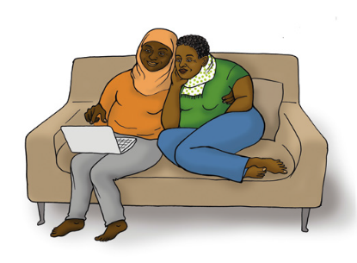
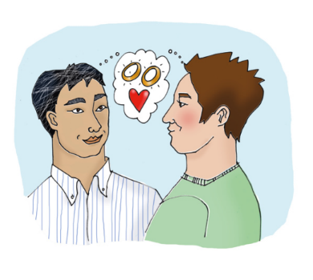
Hur kan jag träffa någon? Jag är så blyg.
Notes:
Hur kan jag träffa någon? Jag är så blyg.
Denna typ av fråga är en av de absolut vanligaste vi får.
Det finns ju inget facit till den här frågan.
Bemöta oro/känsla av att det är svårt (det är väldigt vanligt att känna så).
Tillsammans med klassen fundera över vilka ställen man kan träffa någon, eller strategier för att våga prata med den man tycker om ifall man känner sig blyg.
Även här är det viktigt att komma ihåg att prata normkritiskt och att även inkludera de som träffa en partner av samma kön, och att man kan vilja träffa någon för såväl sex som en långvarig relation t.ex.
----------------------------------------------------------------
Källa: Kerstin Isaxon och Linus Lundby, RFSU (2017)
Se filmad föreläsning på denna länk: http://play.quickchannel.com/qc/?play=15250

Slide 15
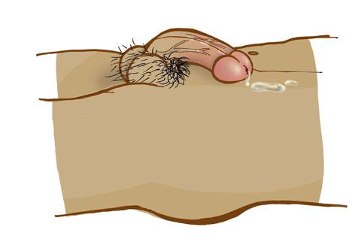
Hur smakar sperma?
Notes:
Hur smakar sperma?
Denna fråga kan kännas ganska privat. Beroende på hur man svarar så kan man ”råka” berätta att man själv har haft sperma i munnen, och det kanske man inte vill.
Generellt när man har sexualundervisning är det viktigt att hitta en distans mellan att vara privat och att vara personlig.
Undvik att berätta om egna erfarenheter/preferenser. Det kan dels kännas jobbigt för en själv efteråt och det kan också bli normerande för klassen.
Frågor som denna kan dock fortfarande besvaras på ett kunskapsbaserat sätt:
Sperma eller lubrikation kan smaka på lite olika sätt. Det kan t.ex. smaka lite sött, salt eller surt eller i stort sett ingenting. Det kan bero på var i menscykeln man befinner sig, vad man har ätit tex.
De flesta tycker inte att det är obehagligt eller äckligt. Kön ska smaka och lukta lite, lukten och smaken går inte att tvätta bort utan den ska finans där. Lukten och smaken kan dessutom öka ens partners kåthetskänslor.
Många känner skam inför sina könsorgan (lukt, utseende etc) och det är viktigt att försöka bemöta och motverka det.
----------------------------------------------------------------
Källa: Kerstin Isaxon och Linus Lundby, RFSU (2017)
Se filmad föreläsning på denna länk: http://play.quickchannel.com/qc/?play=15250

Slide 16
Att komma igång
Vad kan vi göra:
  Imorgon?
  Om en månad?
Var vill vi vara om ett år?
Vad behöver vi för att komma dit?
Notes:
För att komma igång är det bra att göra upp en plan/vision och sätta upp delmål för att nå dit.
Genom att diskutera dessa frågor kan man komma en bit på vägen och också fördela ansvar och bestämma vem som ska göra vad.
Exempel på vad man kan göra är:
Beställa RFSUs material Sexualundervisning på lättare svenska: http://online4.ineko.se/online/Products.aspx?s=49643
Ha en personaldag på tema sexualundervisning och antirasism
Bjuda in externa föreläsare
Leta upp bra filmer att inkludera i undervisningen
Se till att frågor om rör sexualitet/sexuell hälsa ingår i hälsosamtal i skolan
Avsätta mycket tid till sexualundervisningen (lektioner)
Ta kontakt med närmsta ungdomsmottagning och planera in studiebesök
----------------------------------------------------------------
Källa: Kerstin Isaxon och Linus Lundby, RFSU (2017)
Se filmad föreläsning på denna länk: http://play.quickchannel.com/qc/?play=15250

Slide 17






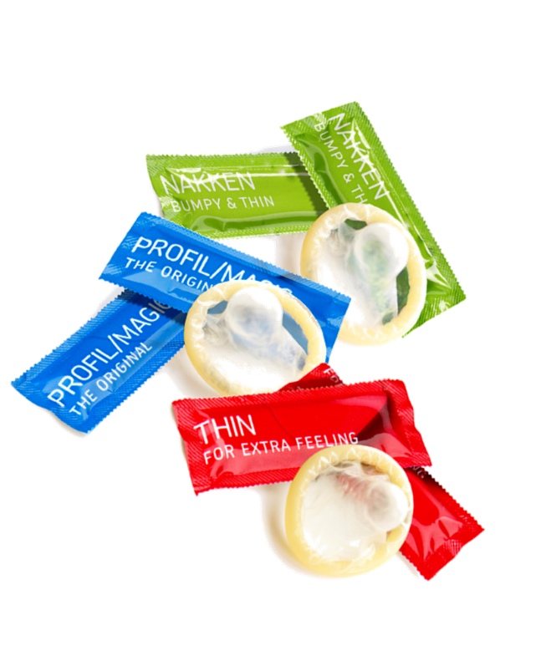


Notes:
Utöver det metodmaterial som vi har pratat om idag så finns en mängd annat material som man kan beställa.
Det finns material som man kan dela ut direkt till ungdomarna, referensläsning för personalen, filmer med mera.
Allt det går att beställa från RFSUs materialbutik: http://online4.ineko.se/online/ProductsList.aspx?cid=11662
----------------------------------------------------------------
Källa: Kerstin Isaxon och Linus Lundby, RFSU (2017)
Se filmad föreläsning på denna länk: http://play.quickchannel.com/qc/?play=15250

Slide 18
Ungdomarnas röster
Det var bra att lära hur man gör – var man trycker!
- Tjej 17 år
Viktigt att lära sig att man måste vara överens för att göra sex. Det är inte bara en som bestämmer.
- Kille 16 år
Kände mig blyg, glad och nyfiken.
- Kille 17 år
90 % var nytt, 10 % var sånt jag kunde innan.
- Kille, 18 år
Det är viktigt att lära såna här saker. Jag lärde mig saker om mig själv.
- Tjej 16 år
Notes:
Under 2016 så utvärderades RFSUs verksamhet på lättare svenska.
Några exempel på vad ungdomarna då sa är:
Det kan kännas svårt att veta hur man ska göra sexualundervisning, men man får så väldigt mycket tillbaka! Det är okej att göra fel!
Ungdomarna är intresserade, nyfikna och vill lära sig mer. Genom att planera utifrån deras förutsättningar och göra sexualundervisningen till ett viktigt ämne så bidrar ni till att ge ungdomarna den kunskap de vill ha, behöver och har rätt till!
----------------------------------------------------------------
Källa: Kerstin Isaxon och Linus Lundby, RFSU (2017)
Se filmad föreläsning på denna länk: http://play.quickchannel.com/qc/?play=15250

Slide 19
Övning- Ett antirasistiskt förhållningssätt
Diskutera citaten i grupp. Besvara följande frågor:
Vilka föreställningar om olika grupper återfinns i exemplet?
Vad kan dessa föreställningar få för konkreta konsekvenser för vår sexualupplysning?
Hur skulle ni vilja bemöta detta?
Notes:
Citat 1 – Personal i fikarummet:
”Vad bra att ni jobbar med detta! Det finns ju så många olika sätt att se på sexualitet och det är ju viktigt att de får veta om det svenska sättet. Till exempel om homosexualitet, att man inte bara kan kläcka ur sig något homofobt på sitt boende här.
Men det kan inte vara helt lätt heller, sexualitet lär väl va ett ganska känsligt ämne?”
Citat 2 – Annan lärare på skolan
”Det är jättebra att ni tar upp homosexualitet, men jag tror det kommer lite för tidigt i undervisningen. De här eleverna har svårt att relatera till exemplen i övningarna då, det ligger liksom för långt bort från deras verklighet, så det tar fokus från ömsesidighets-frågan som övningen syftar till att lyfta. Det vore bättre om ni diskuterade homosexualitet lite senare i dessa grupper tänker jag.”
Citat 3 – Kollega som inte fortbildat sig
”Vad bra att ni gått en särskild utbildning inför att arbeta med sex och samlevnad med unga nyanlända. Där kan det ju behövas en särskild kulturkompetens tänker jag, så att man vet hur man ser på sexualitet i de kulturer som finns representerade i klasserna. På så sätt blir man ju bättre förberedd på att möta de här eleverna.”
Citat 4 – Bekant som jobbar på en annan skola
”Varför har ni ett särskilt projekt för att jobba den här målgruppen? Det känns så typiskt, som om människor som flyttat till Sverige skulle ha större behov av detta än andra eller att de skulle behöva en särskild anpassad undervisning. Jag tycker det är stigmatiserande och rasistiskt.”
----------------------------------------------------------------
Källa: Kerstin Isaxon och Linus Lundby, RFSU (2017)
Se filmad föreläsning på denna länk: http://play.quickchannel.com/qc/?play=15250

Slide 20
Övning- Frågor från unga
Är det bra att ha sex?
Varför knullar man?
Är onani dåligt för kroppen om man gör det många gånger?
Vad kommer hända om man runkar för mycket. Kan man få sjukdom?
Hur ska man bli bra på sex?
Jag undrar om man vill ha sex med nån, måste man vara kär?
Kan man vara tillsammans med någon utan att ha sex?
(se fler i anteckningar nedan)
Notes:
- Är det bra att ha sex?
- Varför knullar man?
- Är onani dåligt för kroppen om man gör det många gånger?
- Vad kommer hända om man runkar för mycket. Kan man få sjukdom?
- Hur ska man bli bra på sex?
- Jag undrar om man vill ha sex med nån, måste man vara kär?
- Kan man vara tillsammans med någon utan att ha sex?
- Hur kan man prata med en tjej utan att bli blyg? Hur kan man prata med tjejer om sex?
- När är det bra för en tjej att ha sex med en kille?
- Hur gör man sin kuk stor?
- Vad ska man göra när man inte förstår varandra?
- Hur får man barn?
- Hur ska jag göra för att ha sex men inte bli gravid?
- Hur får homosexuella barn?
- Hur skyddar man sig mot sjukdomar när man har sex?
- Får unga personer ha sex? Om dom är 15 och 16 år?
- Hur ska man göra så att tjejen också ska komma?
- När man har sex varför ska man använda kondom?
- Vad är mens? Varför blöder jag?
- Hur kan två tjejer eller två killar ha sex?
- Vad är känslan av kärlek?
- Vad ska man göra om sin flick-/pojkvän inte vill ha sex?
Är det bra eller dåligt att titta på porr?
----------------------------------------------------------------
Källa: Kerstin Isaxon och Linus Lundby, RFSU (2017)
Se filmad föreläsning på denna länk: http://play.quickchannel.com/qc/?play=15250

Slide 21
För frågor om materialet, kontakta RFSU:
Linus Lundby: linus.lundby@rfsu.se
Kerstin Isaxon: kerstin.isaxon@rfsu.se
Notes:
Övningen ”Ett antirasistiskt förhållningssätt” och ”Frågor från unga” finns även sammanfattade i ett separat worddokument. Där finns också en pdf: ”Vägen till bra sexualupplysning”- ett stöd för att hjälpa till i planeringen av er sexualundervisning.
----------------------------------------------------------------
Källa: Kerstin Isaxon och Linus Lundby, RFSU (2017)
Se filmad föreläsning på denna länk: http://play.quickchannel.com/qc/?play=15250

Slide 22
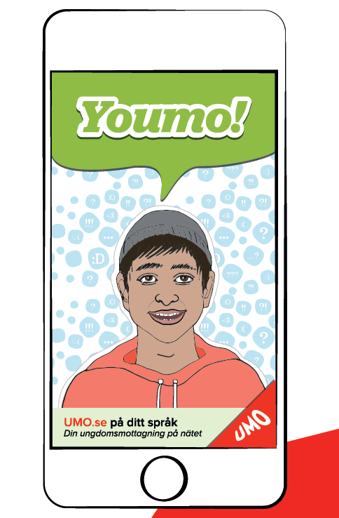
Sex, hälsa och relationer på fyra språk (lättläst svenska, dari, arabiska, somaliska och tigrinja)
Lanseras i mars 2017
Info om bl.a. kroppen, hälsa, sex, relationer, rättigheter, jämställdhet, psykisk hälsa, sociala koder och möjligheten att ta hjälp.
Notes:
UMO och MUCF
http://www.umo.se/Global/Om%20UMO/umo-rapport-vad-behover-unga-nyanlanda.pdf

Slide 23

www.uppdragpsykiskhalsa.se
Notes:
Här hittar du all information du behöver och alla verktyg som har presenterats under dagen. Gå in på fliken Asylsökande & nyanlända
----------------------------------------------------------------
Källa: Uppdrag Psykisk Hälsa, SKL (2017)

Slide 24
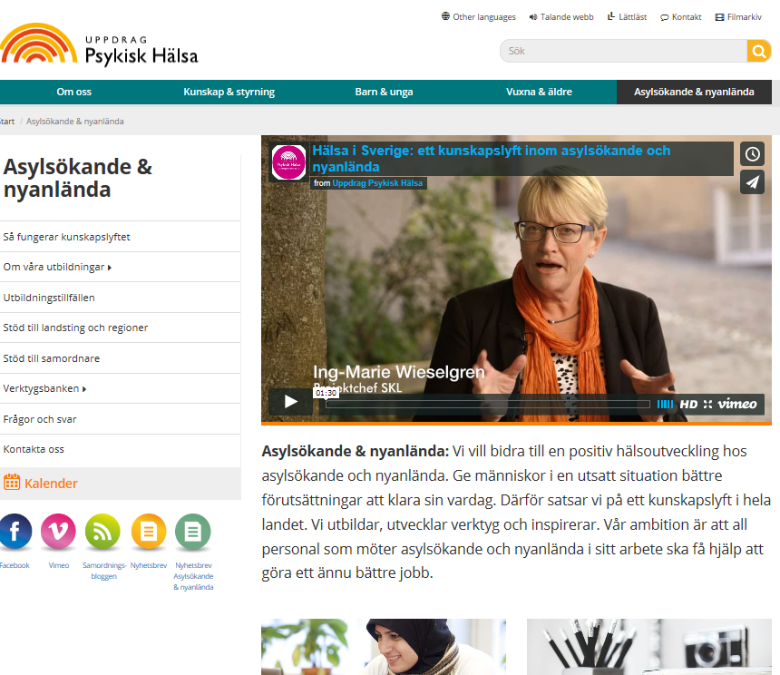
Notes:
Klicka på Om våra utbildningar. Här hittar du information om alla utbildningar som har tagits fram inom Hälsa i Sverige.
----------------------------------------------------------------
Källa: Uppdrag Psykisk Hälsa, SKL (2017)

Slide 25
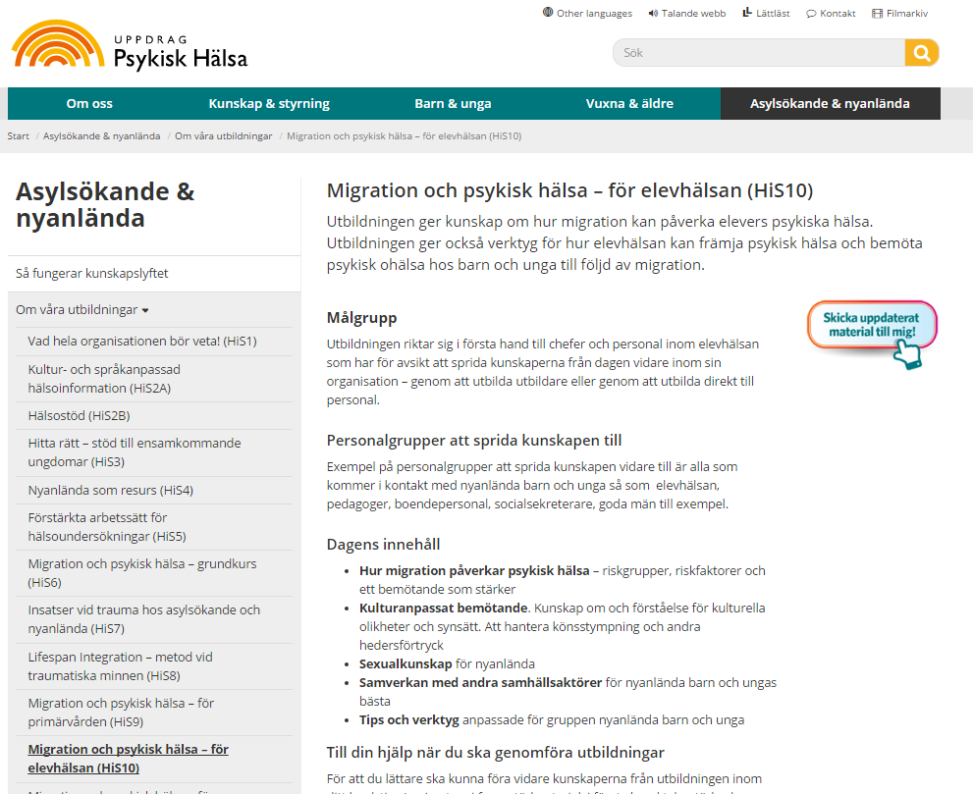
Notes:
Klicka på Migration och psykisk hälsa – för elevhälsan (HiS10). Här finns allt material från utbildningsdagen.
----------------------------------------------------------------
Källa: Uppdrag Psykisk Hälsa, SKL (2017)

Slide 26
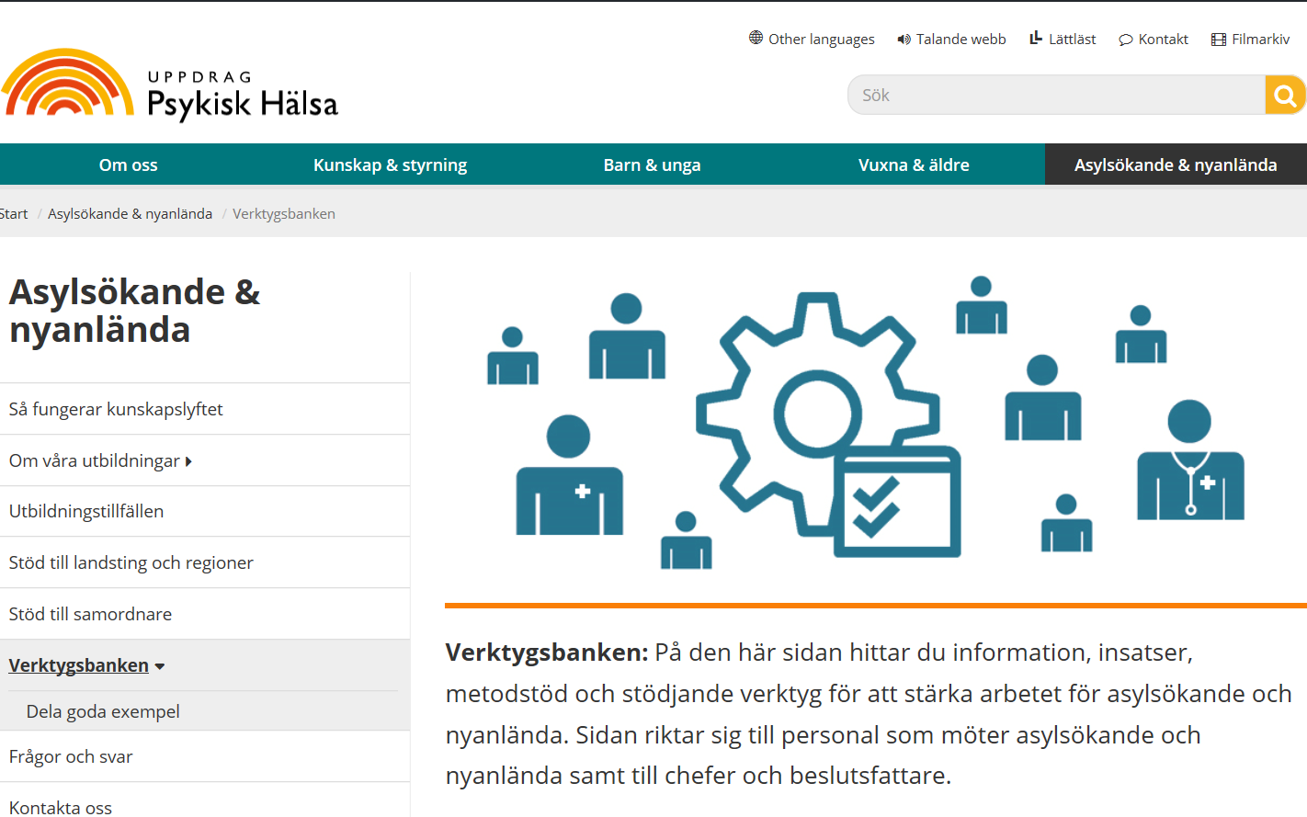
Goda exempel i Verktygsbanken
Information, insatser, metodstöd och stödjande verktyg för att stärka arbetet med asylsökande och nyanlända
För personal som möter asylsökande och nyanlända samt för chefer och beslutsfattare
http://www.uppdragpsykiskhalsa.se/asylsokande-och-nyanlanda/verktygsbanken/
Notes:
Under samma flik Asylsökande & nyanlända finns även vår verktygsbank. Där kan du hitta goda exempel och användbara verktyg, samt dela med dig av dina egna.
----------------------------------------------------------------
Källa: Uppdrag Psykisk Hälsa, SKL (2017)

Slide 27
Ta hem och sprid!
Material som är fritt att använda och sprida!
Närmsta kollegor – större sammanhang
Skriftligt och webbutbildningar
Detaljerat och kan användas direkt som det är.
Kan använda delar av.
Vad av detta kan du använda i din verksamhet?
Notes:
----------------------------------------------------------------
Källa: Uppdrag Psykisk Hälsa, SKL (2017)

